Slide 1
МБДОУ детский сад «Оленёнок» Физкультурное занятие для детей подготовительных групп к школе
«Солнышко»
Инструктор по физическому воспитанию
Аншаков В.А

Slide 2
Задачи - упражнять детей в ходьбе в колоне по одному, в построении в пары (колона по два); -в метании мешочков в дальность. В ползании, в равновесии.
Вводная часть:
1. Построение в шеренгу, перестроение в колону по одному: ходьба в колоне по одному. По сигналу педагога перестроение в пары (колону по два); ходьба колонной по одному; ходьба и бег врассыпную.
Общеразвивающие упражнения /ОРУ/.
Основные виды движения /ОВД/
Подвижная игра
Заключительная часть:
Рефлексия

Slide 3
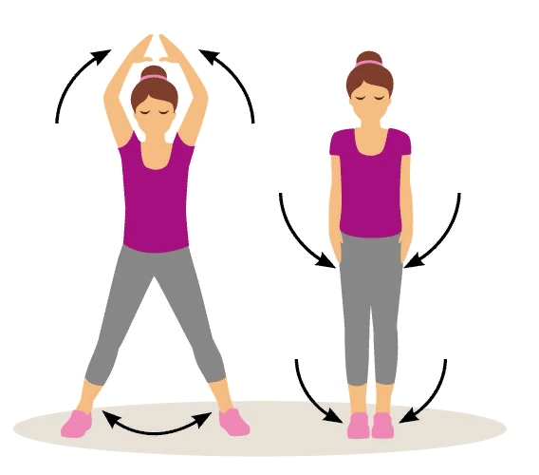
Общеразвивающие упражнения
1.И.п- стойка ноги на ширине стопы, руки вдоль туловища. 1- руки в стороны; 2- руки вверх, хлопнуть в ладоши; 3-руки в стороны; 4- исходное положение (8раз)

Slide 4
2.И.п- Основная стойка, руки на пояс. 1- руки в стороны; 2- присесть, хлопнуть в ладоши перед собой; 3 – встать, руки в стороны; 4- исходное положение (6-8раз).

Slide 5
3. И.п- стойка на коленях, руки на пояс. 1- руки в стороны; 2- наклон право, правую руку вниз, левую вверх; 3- выпрямиться; 4- исходное положение. То же левой (6 раз)

Slide 6
4. И.п- Лежа на спине, руки прямые за головой. 1-2- поднять правую прямую ногу, хлопнуть под коленом в ладоши. 3-4- исходное положение. То же левой (6-8раз)

Slide 7
5.И.п.- лежа на животе, рук прямые. 1-2- приподняться и, прогнувшись, хлопнуть в ладоши перед собой (руки прямые); 3-4- исходное положение (6раз)

Slide 8
6. И.п- стойка ноги вместе, руки вдоль туловища. 1 – прыжком ноги врозь, с хлопнуть в ладоши над головой; 2 вернутся в исходное положение . Выполнять на счет воспитателя (1-8). Повторить 3 раза

Slide 9
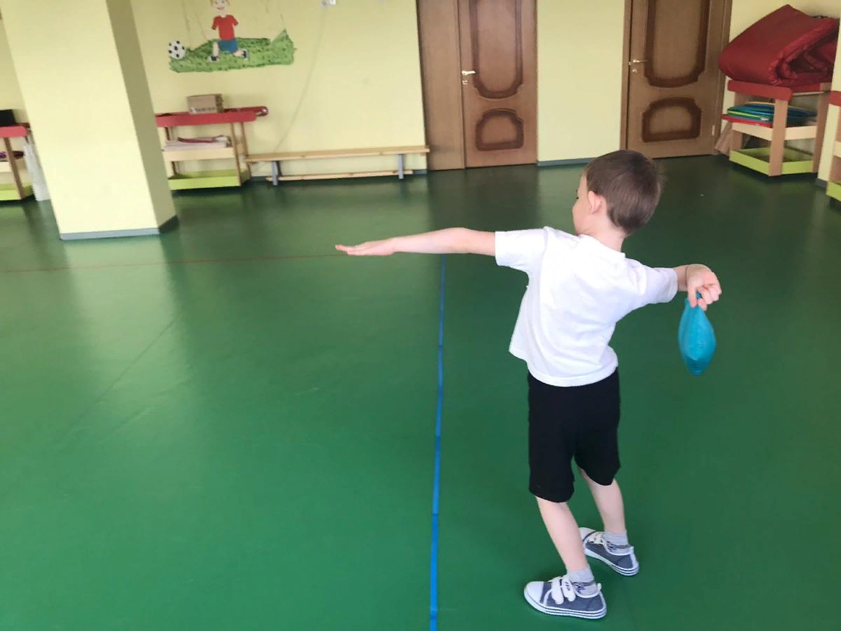
Основные виды движения
1. Метание мешков на дальность - *Кто дальше*

Slide 10
2. Ползание по гимнастической скамейке на четвереньках с мешочком на спине.

Slide 11
3. Ходьба приставным шагом с мешочком на голове.

Slide 12
Подвижная игра «Горелки.»

